Slide 1
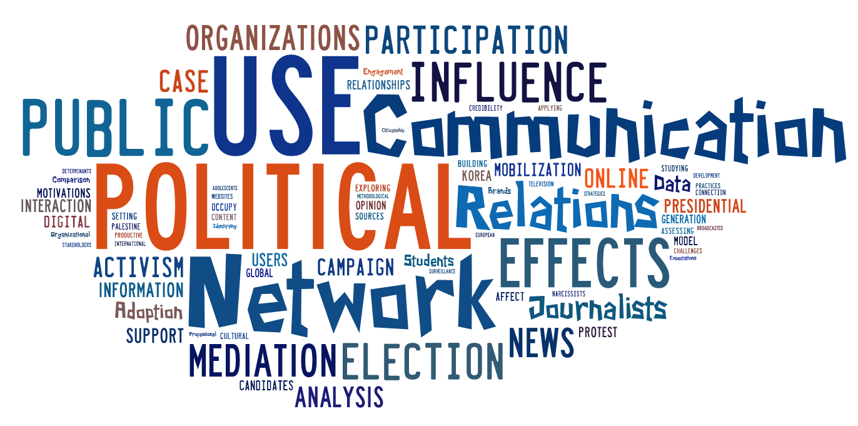
VÝZKUM POLITICKÝCH KAMPANÍ
POL505 Teorie a koncepty politického marketingu
Alena Macková (amackova@fss.muni.cz)

Slide 2
VÝZKUM KAMPANÍ
VS.
VÝZKUM V KAMPANÍCH

Slide 3
CO MŮŽEME ZKOUMAT?
(1) politické obsahy médií
(2) aktéry a jednání zapojené do produkce obsahů
(3) efekt politické komunikace
(4) dopad politického systému na mediální…
(5) … a naopak dopad médií na politický systém

Slide 4
Kampaň jako prototyp situace politické komunikace
Lazarsfeld a kol. - The People`s Choice: How The Voter Makes Up His Mind in a Presidential Election (1944)
‘The study on election campaigns, as opposed to elections, is a major gap in the literature’
(Harrop and Miller 1987: 240)

Slide 5
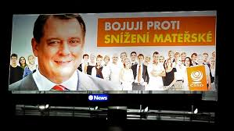
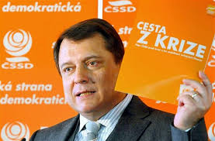
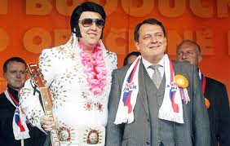
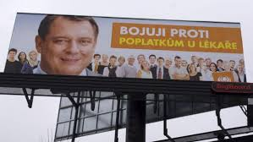

Slide 6
ROLE KAMPANÍ
Farrell and Schmitt-Beck: Do Political Campaigns Matter? (2002).
POHLED 1 – Kampaň rozhoduje volby
POHLED 2 – Kampaně nemají význam
ALE…
Německo 5% (1965) – 18% (2002)
Velká Británie 12% (1964) – 26% (1997)
USA 28% (1948) – 44% (2000)

Slide 7
POHLED 3 – Na kampaních záleží, ale…
POHLED 4 – Nový pohled – „podmíněný efekt kampaně“
„Ultimately, campaigns can affect who wins the election. Thus, the strategic decisions of candidates are not merely empty exercises in collective war-room intellect. Both the inputs and outputs of campaign processes can be consequential."
(Brady & Johnston 2006: 18)
"What we ultimately want to know, after all, is whether the campaign has real effects on electoral preferences and whether these effects matter on Election Day."
(Wlezien & Erikson 2002: 972-3)

Slide 8
CO A JAK ZKOUMAT?
Jak měřit úsilí? Jak je propojit s individuálním voličským chováním?
Efekty: přímé/nepřímé, zamýšlené/nezamýšlené, dočasné/trvalé, pozorovatelné/latentní, negativní/pozitivní…
CO MŮŽEME POZOROVAT?

Slide 9
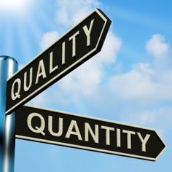
VÝZKUMNÉ DESIGNY

Slide 10
KVANTITATIVNÍ VÝZKUM
Experimentální vs. neexperimentální data
Kauzální vztah
Příčina → následek
Kampaň → efekt na voliče
Debata → preference

Slide 11
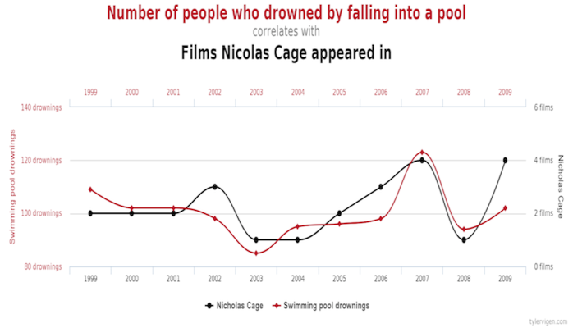

Slide 12
EXPERIMENT
Laboratorní experiment vs. terénní experiment
Závislá vs. nezávislá proměnná
Klasický experiment
Mnoho typů
Cílem ustavení kauzálního vztahu
Př. Lab. experimentu - Efekt formátu politické reklamy a distribučního kanálu (Kaid 2003)
George W. Bush a Al Gore v roce 2000
Efektivita různých formátů – informování
Nástrojem dotazník
Nezávislé proměnné = formát a kanál reklamy
1. měření (pretest)
Manipulace
2. měření

Slide 13
SLABÉ STRÁNKY EXPERIMENTU
Umělá situace – nízká validita (př. Hra na diktátora)
Nákladnost a náročnost
Ne vše se dá zkoumat experimentálně
- Etika - Manipulace s proměnnými u lidí (Stanley Milgram - Výzkum
poslušnosti vůči autoritě - 1961http://www.youtube.com/watch?v=BcvSNg0HZwk)

Slide 14
OBSERVAČNÍ STUDIE
Kvantitativní popis trendů, postojů a názorů populace provedený na jejím vzorku
Sběr dat
Konstrukce vzorku (pravděpodobnostní vs. nepravděpodobnostní)
Časová dimenze (průřezové vs. longitudinální studie)

Slide 15
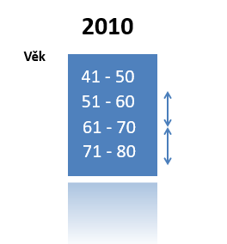

PRŮŘEZOVÉ STUDIE
V jediném časovém úseku
Cross-section
Př. Efekt politické reklamy – Senátní volby v USA 1996
Televizní zvyky + reklama → měřítko vystavení reklamě
Dotazníkové šetření → koho lidé volili? (i další preference)
Více reklam pro kandidáta → větší pravděpodobnost volby pro něj
Limity?

Slide 16
LONGITUDINÁLNÍ STUDIE
Opakovaná šetření – časová dimenze
„Opakované empirické výzkumy založené na dlouhodobém pozorování cílové skupiny za použití konstantní techniky (např. rozhovor, dotazník) a stejné tematiky“
Různé designy – panelové nebo postupující průřezové

Slide 17
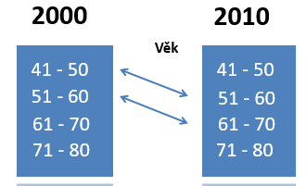
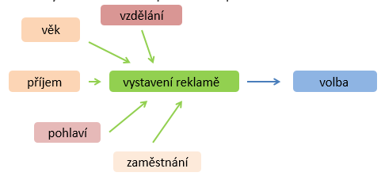
PANELOVÉ STUDIE
Stejný vzorek → Sledování efektu
Kohortní studie vs. panelová
Úmrtnost panelu a panelový efekt
Př. Efekt politické reklamy – Prezidentské a senátní volby v USA 2004
vliv politické reklamy na rozhodnutí voličů
3 vlny → sledování posunů v preferencích

Slide 18
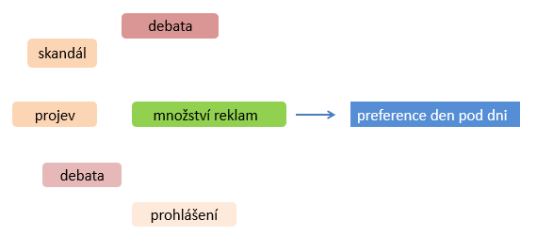
POSTUPUJÍCÍ PRŮŘEZOVÉ STUDIE
K zachycení dynamiky – den po dni, navyšování vzorku
Př. Prezidentské volby USA 2000 - vliv politické reklamy na rozhodnutí voličů – Bush vs. Gore
Efekt reklamy den po dni – liší se?

Slide 19
ONLINE ŠETŘENÍ
Nová média nejen jako kanály politické komunikace, ale i jako nástroje ke zkoumání
Kvali i kvanti designy
Od virtuální etnografie, obsahových analýz, až po rozsáhlá kvantitativní šetření
Kdy dělat výzkum online?
        Když sledujeme internetovou populaci
        Když sledujeme internetovou komunikaci, kampaň…
        Jindy…

Slide 20
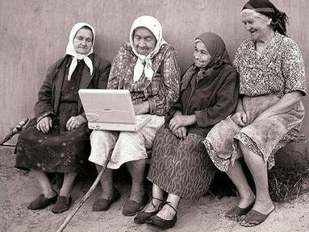
ONLINE ŠETŘENÍ
Levné a rychlé
Geograficky neomezené
Možnost jednoduše získat i velké vzorky
Umožňuje jednoduchou a rychlou komunikaci
Anonymní → příjemnější pro respondenty
Neobtrusivní
Všichni nemají přístup a dovednosti →
digital divide, digital inclusion
Zkreslení vzorku
Anonymita → není kontrola nad tím, kdo např. vyplňuje dotazník
Není osobní kontakt s výzkumníkem → nedůvěra → velmi malá návratnost
(Etika sběru dalších dat)

Slide 21
OBSAHOVÉ ANALÝZY
Dokumenty, vizuály, programy…
Audiovizuální obsahy v TV
Image – vizuální bias
Mediální obsahy - bias
Kvalitativní i kvantitativní

Slide 22
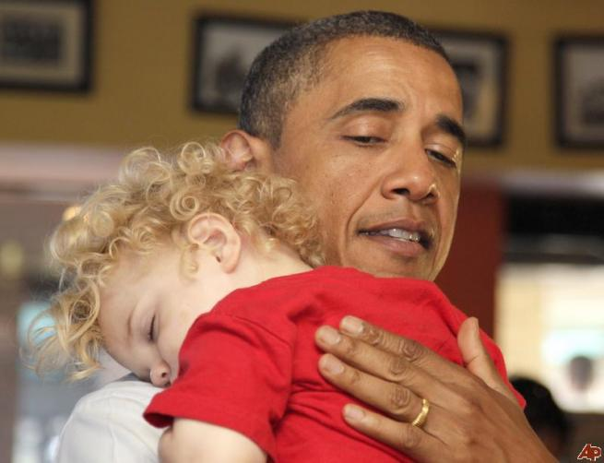
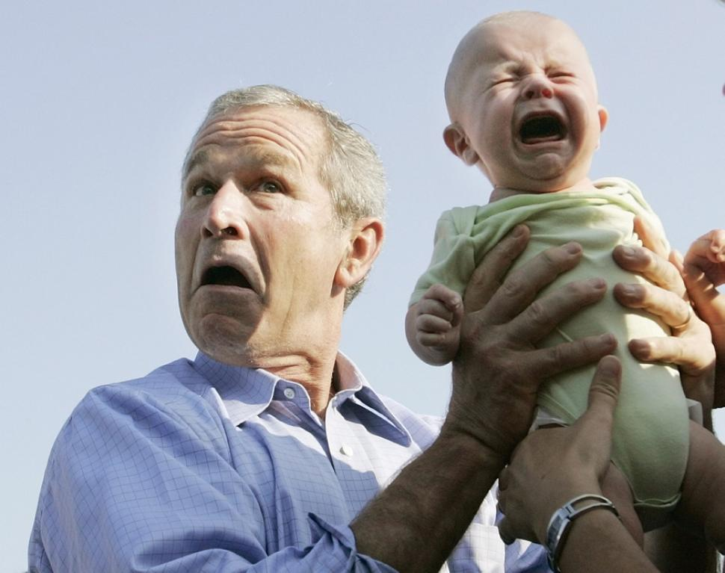

Slide 23
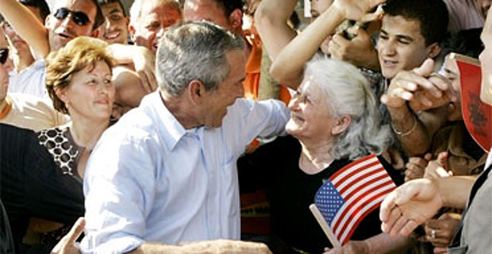
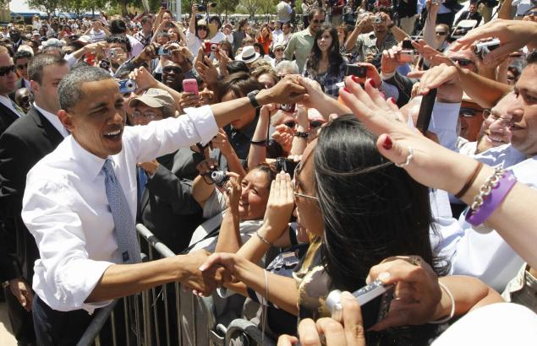

Slide 24
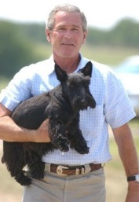
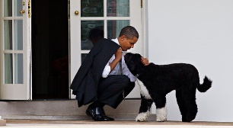

Slide 25
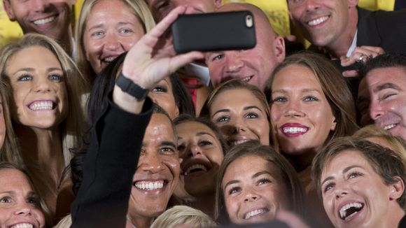

Slide 26

FOCUS GROUPS

Slide 27
A DALŠÍ…

